Slide 1

세마포어, 뮤텍스
Jiwon oh

Slide 2
상호배제(Mutual Exclusion)
동시 프로그래밍(여러 개의 계산들을 병행 처리)에서 공유 불가능한 자원(동시에 접근해서는 안되는 공유 자원)의 동시 사용을 피하기 위해 사용되는 알고리즘으로, 임계 구역(Critical section)으로 불리는 코드 영역에 의해 구현된다.
즉, A가 화장실 열쇠를 가지고 화장실(공유 자원)에 걸린 잠금(임계 영역)을 풀고 이용 중이라면, 화장실을 이용하려던 B는 화장실 열쇠가 반납될 때까지 잠금 장치(임계 영역)을 풀지도 못한다. 대기하다 추후에 A가 화장실 열쇠를 반환하면 그때서야 잠금 장치를 풀고 자원을 이용할 수 있게 된다.
이러한 상호배제 문제를 해결하기 위한 종류로 뮤텍스, 세마포어가 있다.

Slide 3
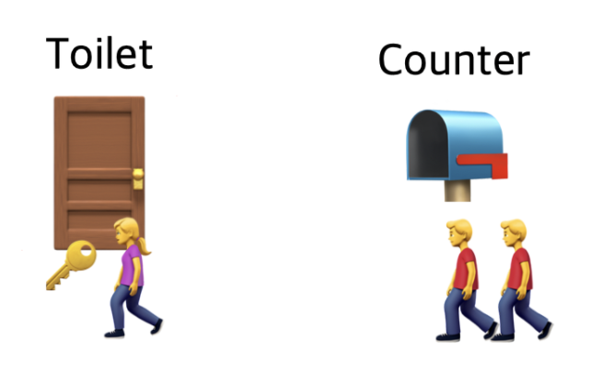
뮤텍스
화장실이 하나 뿐인 식당과 비슷하다.
화장실을 사용하는 인원은 열쇠를 가지고 있고, 용건이 끝나면 counter에 줄을 서 있는 인원에게 열쇠를 넘기는 방식.
화장실을 이용하는 사람은 프로세스 혹은 쓰레드이며 화장실은 공유자원, 화장실 키는 접근하기 위한 오브젝트라 설명할 수 있다.
세마포어와의 차이로는 열쇠가 하나뿐이라느 점으로 동시에 여러명이 사용할 수 없음을 의미한다.

Slide 4
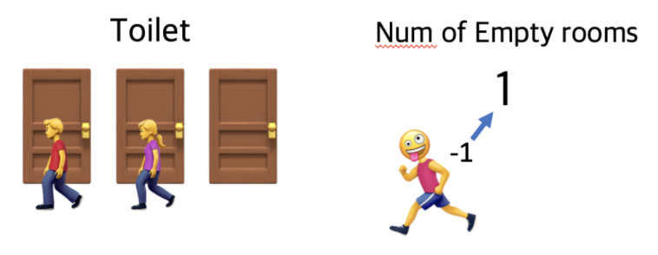
세마포어
뮤택스와 다르게 하나의 화장실을 공유하는 것이 아닌 여러 개를 공유가 가능하다.
현재 사용가능한 화장실의 개수를 알려주는 전광판이 있고, 해당 전광판을 기준으로 0보다 큰 값을 가지고 있다면 화장실을 사용할 수 있다.
세마포어도 아까와 똑같이 화장실이 공유자원이며 사람들이 쓰레드, 프로세스이다. 그리고 화장실 빈칸의 개수는 현재 공유 자원에 접근할 수 있는 쓰레드, 프로세스의 개수를 나타낸다.

